Slide 1
提高可扩展性（1）
设计模式

Slide 2
提高可扩展性的目的
面对需求变更，方便需求更改
减少代码修改的难度

Slide 3
什么是好的可扩展
01
02
03
需求的变更，不需要重写
代码修改不会引起大规模变动
方便加入新模块

Slide 4
01
提高可扩展性的设计模式

Slide 5
更好的更改代码
适配器模式-接口
适配器模式的目的：通过写一个适配器，来代替替换
适配器模式的应用场景：面临接口不通用的问题
装饰者模式-方法作用
装饰者模式的目的：不重写方法的扩展方法
装饰者模式的应用场景：当一个方法需要扩展，但是又不好去修改方法。

Slide 6
解耦你得方法与调用
命令模式
命令模式的目的：解耦实现和调用，让双方互不干扰
命令模式的应用场景：调用的命令充满不确定性

Slide 7
02
基本结构

Slide 8
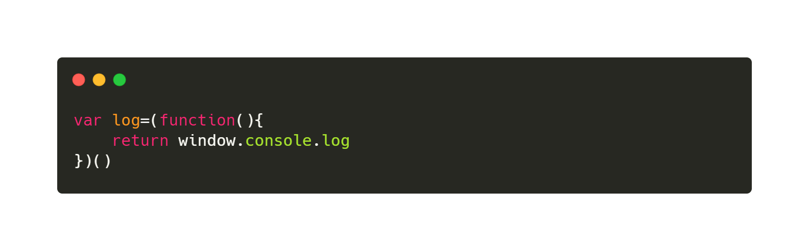
适配器模式的基本结构
我们公司想用log来代替console.log,这就是典型的接口发生了改变

Slide 9
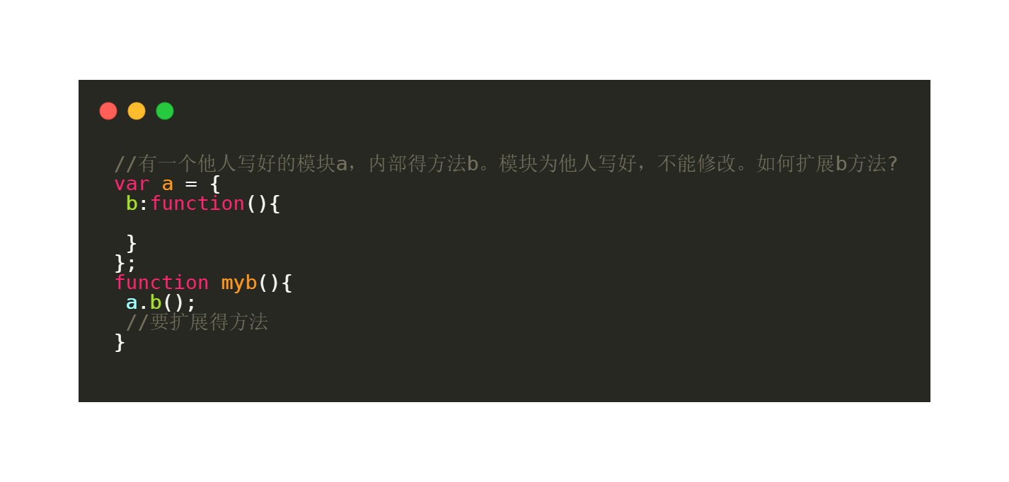
装饰者模式的基本结构
//有一个他人写好的模块a，内部得方法b。模块为他人写好，不能修改。如何扩展b方法?
var a = {
b:function(){
}
};
function myb(){
a.b();
//要扩展得方法
}
我们新建一个自己的方法，在其内部调用b方法，并且再执行自己的方法。这样可以再不修改原对象的情况下，扩展行为
三步走：封装新方法，调用老方法，加入扩展操作

Slide 10
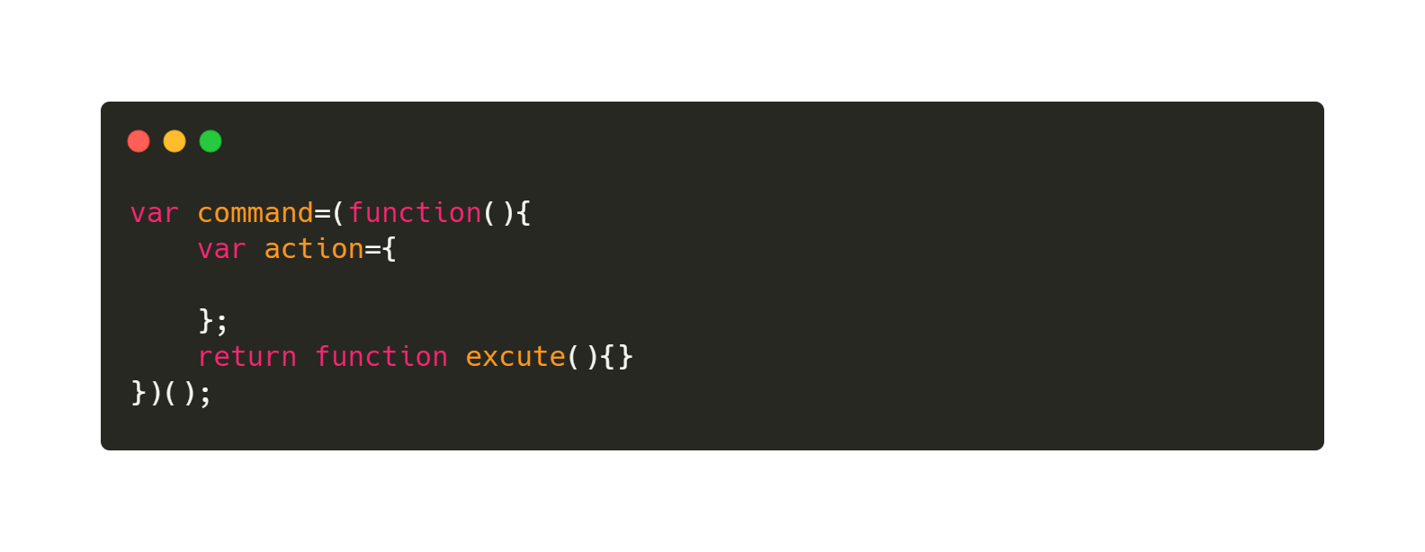
命令模式的基本结构
//有一个他人写好的模块a，内部得方法b。模块为他人写好，不能修改。如何扩展b方法?
在调用 与实现 间加上一层命令层action方法实现excute命令层
三步走：命令（command）-命令层（excute）-执行（action）

Slide 11
03
应用示例

Slide 12
适配器模式的示例
框架的变更
参数适配
需求：目前项目使用的A框架，现在改成了jquery，两个框架十分类似，但是有少数几个方法不同
需求：为了避免参数不适配产生问题，很多框架会有一个参数适配操作

Slide 13
装饰者模式的示例
扩展你的已有事件绑定
Vue的 数组监听
需求：现在项目改造，需要给input标签已经有的事件，增加一些操作
需求：vue中利用defineProperty可以监听对象，那么数组怎么办？

Slide 14
命令模式的示例
绘图命令
绘制随机数量图片
需求：封装一系列的canvas绘图命令
需求：要做一个画廊，图片数量和排列顺序随机

Slide 15
课程小结
课程小结
当面临两个新老模块间接口api不匹配，可以用适配来转化api
当老的方法，不方便去直接修改，可以通过装饰者来增加功能
解耦实现与具体命令，让实现端和命令端扩展的都更轻松
适配器模式
装饰者模式
命令模式

Slide 16

谢谢观看

